Slide 1
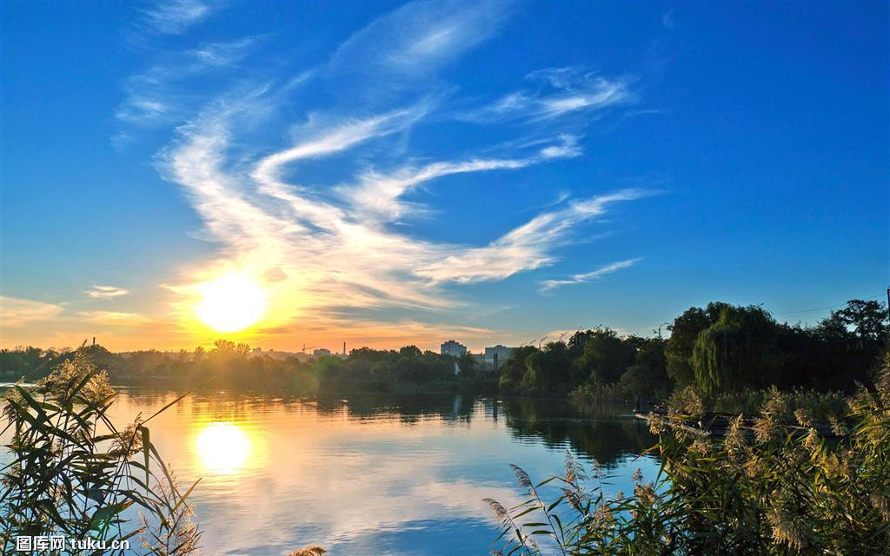
第二章 地球上的大气
第一节 冷热不均引起大气运动
大气的受热过程

Slide 2
任何物体都具有辐射。物理学实验证明：物体温度越高波长越短，温度越低波长越长。
太阳表面温度约6000K
太阳辐射
短波辐射
地球固体表面平均温度约22°C
地面辐射
长波辐射
近地面大气平均温度15°C
大气辐射
长波辐射
所以太阳辐射为短波辐射，地面辐射、大气辐射、人体辐射等为长波辐射。
Notes:
比如煤炭，室温下未点燃的煤块发射出的光在光谱的红外部分。但若将煤块扔到火炉中燃烧，它将开始发出红色的光。这是因为当煤炭温度上升时，它辐射的平均波长减少，最终进入我们的眼睛能看到的范围。
开尔文k＝摄氏度℃＋273.15

Slide 4
大气的受热过程
太
阳
辐
射
射向宇宙空间
射向宇宙空间
反射
大气上界
散射
太
阳
辐
射
大
气
吸
收
大
气
增
温
大
气
逆
辐
射
地
面
辐
射
吸收
射向
地面
地面吸收
地面增温
地面
“太阳暖大地”
“大地暖大气”
“大气还大地”

Slide 5
1、当太阳辐射穿过厚厚的大气层时，能量能100％到达地面吗？为什么？
不能，太阳辐射会被大气吸收、反射、散射。
大气对太阳辐射起削弱作用

Slide 6
2、什么是大气逆辐射？它和地面辐射有什么关系？
大气逆辐射：大气在增温的同时，也向外放出红外辐射，其中大部分朝向地面，因而辐射方向与地面辐射方向相反，被称为大气逆辐射。
“大气还大地”
大气逆辐射对地面起保温作用

Slide 7
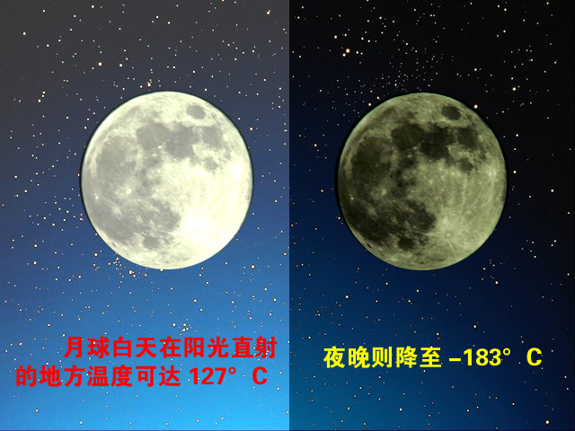
活动：第29页
资料：月球表面，白天在太阳直射的地方，温度可达127⁰C，夜晚则降到-183⁰C，这是生活在地球上的人类无法想象的。而地球的昼夜温差要小得多，为什么？

Slide 8
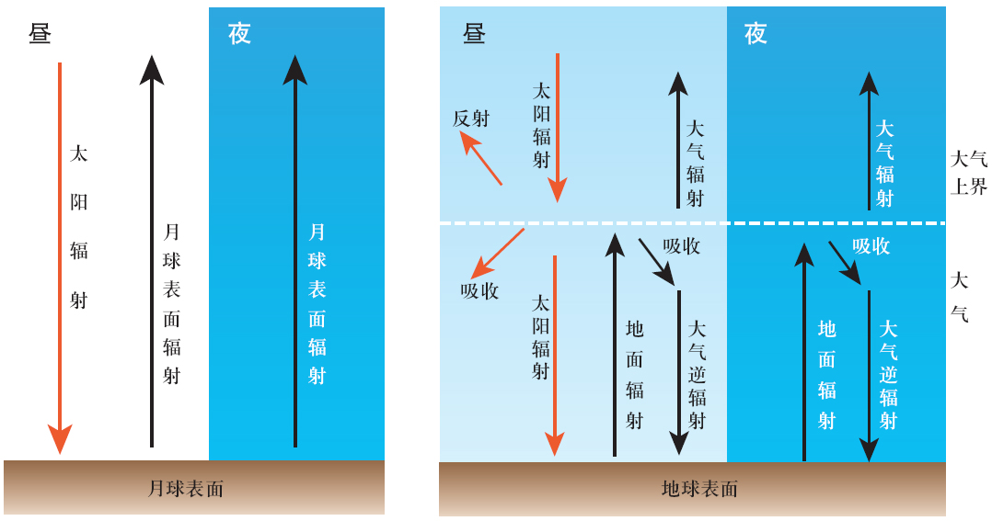
为什么月球表面昼夜温差比地球表面剧烈？
大气削弱作用
大气保温作用
散射
注意：大气逆辐射白天也有，只是晚上我们感受更深刻。
Notes:
地球：白天，太阳辐射在大气削弱作用下部分被反射、散射、吸收，不能全部到达地面，使地面升温不太高；夜晚，大部分地面辐射被大气吸收，以辐射、对流方式层层上传，使大气温度不致太低，更重要的是大气逆辐射将热量还给地面，一定程度上补偿了地面辐射热量的损失。使地表夜间降温速度减慢。大气的削弱作用及保温作用使地球表面温度变化较为和缓。
月球：白天太阳辐射全部到达地面，升温迅速；夜晚无大气保温作用，降温迅速，昼夜温差大。

Slide 9
3、地面增温的主要热源是什么?近地面大气增温的直接热源是什么?
太阳辐射
地面辐射
4、为什么青藏高原是我国太阳辐射能最丰富的地区？
你知道青藏高原上牧民的衣服有什么样的特点吗？

Slide 10
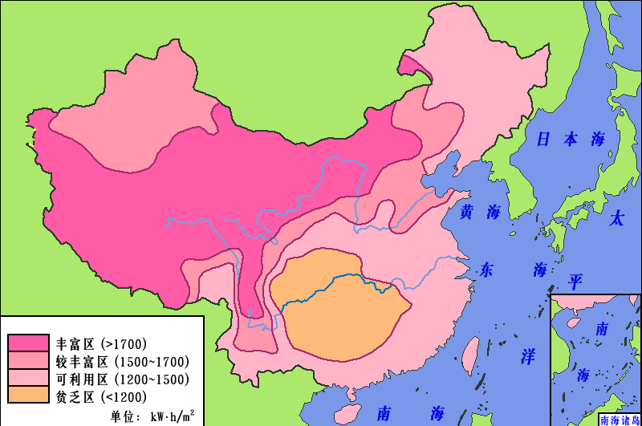
我国太阳辐射的分布
最丰富区：青藏高原

Slide 11
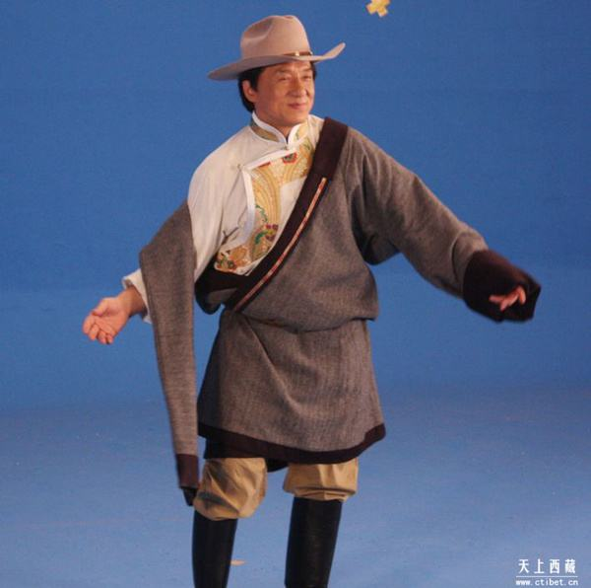
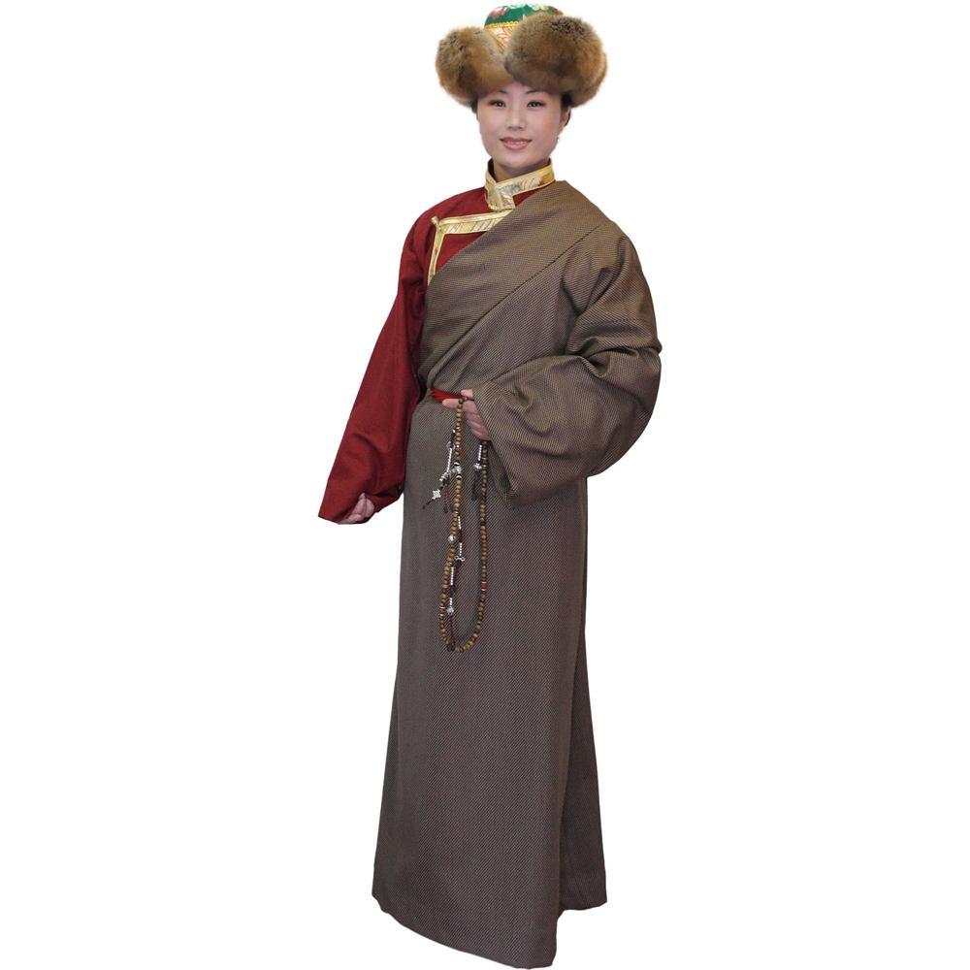
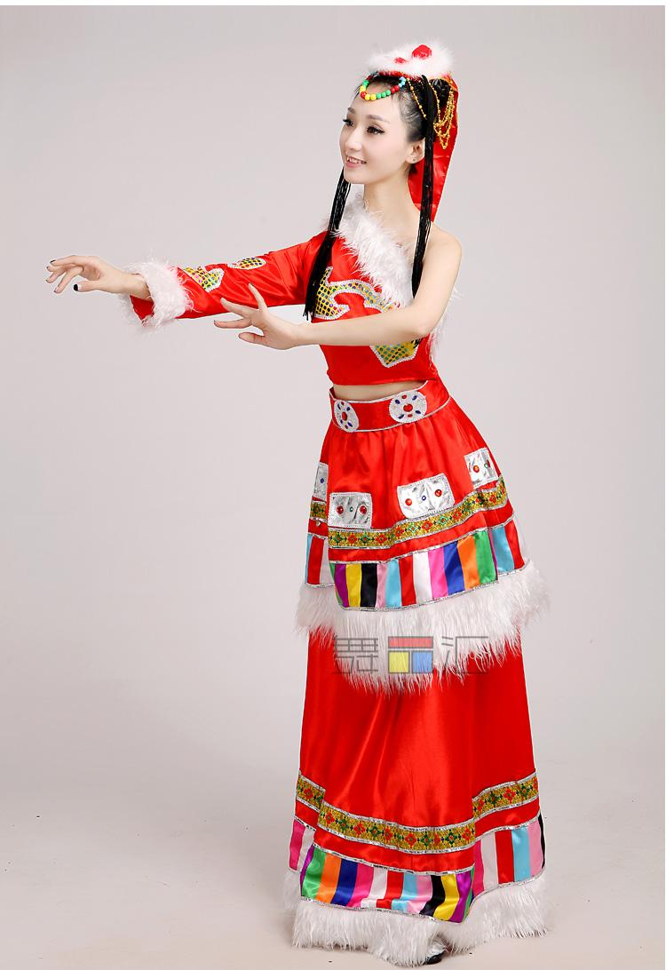

Slide 12
藏袍的穿法都是中午热的时候就拉下一只袖子，或者把两只袖子都拉下来，反系在身后。而到了晚上，藏袍又可以当作铺盖。
藏族男子都穿藏袍。藏袍既无口袋，也不用纽扣。腰间系上腰带，胸前凸突成大行囊，里面可以装随身用品，如木碗、糌粑袋、酥油盒；甚至小婴儿也可放入其中。藏族人穿藏袍，常穿一只袖子，另一只袖子从后面拉到前面。这种习俗与当地的高原气候有密切关系。青藏高原昼夜温差大，藏族人民常用"一山有四季，十里不同天"来形容多变的天气。 即使是夏季，也是早晨冷，中午热。牧民外出要穿着保暖的藏袍，一到中午，又热得受不了，于是只得穿一只袖子，甚至两只袖子都不穿，围系在腰间。一到傍晚，天气又变冷，两只袖子又都得穿上。西藏牧民有时离家远出，夜宿在外，也常用宽大的衣服来盖体暖身。可见，藏袍一衣多用，也是藏族人民不可缺少的日用服饰。

Slide 13
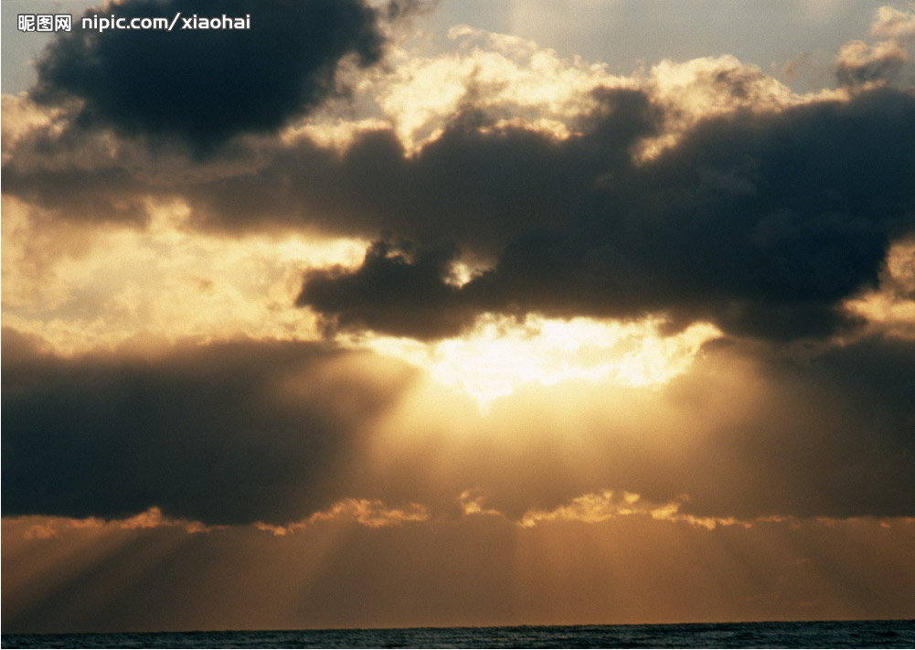
说一说，
为什么？
1、白天天空多云时，气温比晴天低。 2、多云的夜晚常比晴朗的夜晚暖和。

Slide 14
3、在晚秋和寒冬，霜冻多出现在晴朗的夜晚，为什么？
因为晴朗的夜晚，天空少云或无云，大气逆辐射弱，保温作用弱，地面辐射的热量散失多，所以晚秋或寒冬晴朗的夜晚地面气温很低，容易出现霜冻。
“露重见晴天”
“早上地罩霜，尽管洗衣裳”
Notes:
因为晴朗的夜晚，无云或者是少云，大气逆辐射弱，对地面的保温作用较差，近地面温度较低，水汽易凝结，形成雾。同时因为无云、少云，大气对太阳辐射的削弱作用较小，特别是云层的反射作用较弱，直接到达地面的太阳辐射较多，因而当天多半气温较高、天气晴朗。

Slide 15
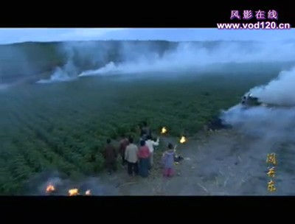
生活实践
在秋冬季节的傍晚，常用燃烧秸秆制造烟幕的方法，使地里的蔬菜免遭冻害。对于其原因，小红和小明的观点正确吗？你认为呢？
燃烧秸秆可释放热量从而使蔬菜免遭冻害。
人造烟幕增强了大气逆辐射可对蔬菜保温。

Slide 16
课堂小结
大气对太阳辐射的削弱作用（反射、散射、吸收）
降低白天最高温度
缩小气温日较差
太阳
地面
地面辐射
大气
宇宙
太阳辐射
大气逆辐射
大气辐射
大气对地面的保温作用（温室效应）
提高夜晚最低温度
“太阳暖大地”
“大地暖大气”
“大气还大地”
地面是近地面大气最主要、直接的热源。
太阳辐射是近地面大气最重要最根本的热源。

Slide 17
1、对地面起保温作用的辐射形式是（ ）
A.大气逆辐射 B.大气辐射
C.地面辐射 D.太阳辐射
2、下列辐射按波长由长到短的排列顺序正确的是…………………………… （ ）
A.太阳辐射、地面辐射、大气辐射
B.地面辐射、大气辐射、太阳辐射
C.地面辐射、太阳辐射、大气辐射
D.大气辐射、地面辐射、太阳辐射
A
D

Slide 18
3、同一纬度“高处不胜寒”的原因是（双选） （ ）
A.气压低 B.空气稀薄
C.到达的太阳辐射少 D.到达的地面辐射少
4、深秋时节，我国北方菜农用浓烟笼罩大白菜预防冻害，其主要原因是（ ）
A.浓烟散射地面辐射，使气温升高
B.浓烟反射大气逆辐射，使地面温度升高
C.浓烟可阻挡冷空气前进，减少受害面积
D.浓烟吸收地面辐射，增强大气逆辐射
BD
D
Notes:
海拔越高，太阳辐射受到大气的削弱越少，太阳辐射越强。
同纬度，空气受到来自地面的辐射会因高度不同而不同，离地面越远，接受到的太阳辐射能越少，气温也就越低。但这个是高海拔远离地面的大气温度，不属于“高处不胜寒”指的高处。
同纬度，高海拔地区空气稀薄，难以保护地温，虽然地面受到的太阳辐射不少，但地面的热辐射散热更快，大气失去了比较多的保温作用，这个是指近地面大气的温度。

Slide 19
B
5、大气对地面的保温作用主要是由于（ ）
A.大气吸收太阳辐射而增温
B.大气逆辐射对地面辐射损失热量的补偿
C.大气对地面辐射的反射作用
D.大气热容量大，不易降温
6.下图中A、B、C、D四地位于同一纬度，昼夜温差最小的是_______，原因 。
C

Slide 20
本课结束！

Slide 21
大气的受热过程
太
阳
辐
射
射向宇宙空间
射向宇宙空间
反射
大气上界
散射
太
阳
辐
射
大
气
吸
收
大
气
增
温
大
气
逆
辐
射
地
面
辐
射
吸收
射向
地面
地面吸收
地面增温
地面
“太阳暖大地”
“大地暖大气”
“大气还大地”

